Slide 1
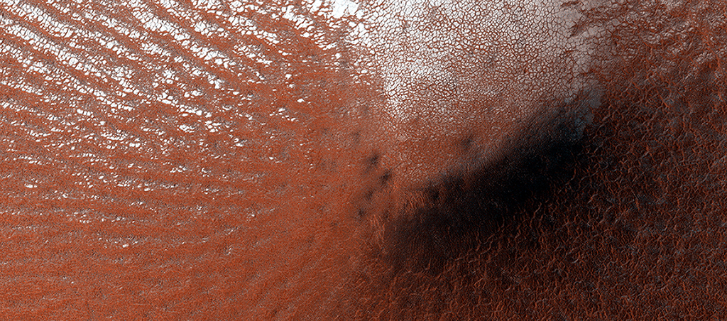

Sioc Buan i gCráitéar ar na Plánaí ó Thuaidh
Is neamhbhuan an chuid is mó den oighear ar Mhars. Is é atá sna fosuithe sraithaithe molacha ná cairn doimhne oighir bhuain uisce ag gach mol, agus is féidir gurb é atá sa chaipín fuilligh ag an Mol Theas ná sraith bhuan (más dinimiciúil é) oighir dhéocsaíd charbóin. Ag leithid níos ísle áfach, tagann is imíonn sioc séasúrach (CO2 den chuid is mó, ach roinnt oighir uisce) gach bliain.
uahirise.org/ga/ESP_037551_2540

